Slide 1
AI 서비스 개발 Mini-project / 신규 프로젝트
다시봄
수업 자료 기반
AI 복습 도우미
쌓이는 교안과 수업 기록에서 필요한 내용을 다시 찾고 복습합니다.
G016 신용민
2026.10.22
다시봄 / G016 신용민
01
Notes:
발표 시간: 약 25초
안녕하세요. G016 신용민입니다. 제가 만든 다시봄은 수업 자료를 등록하고, 자료에 근거해 질문하거나 복습하는 개인용 AI 서비스입니다. 수업이 쌓일수록 필요한 설명을 다시 찾기 어려웠던 경험에서 시작했습니다. 자유주제 신규 프로젝트로, 실제로 제가 계속 사용할 복습 도구를 목표로 했습니다.
근거 및 출처
/Users/sin-yongmin/Desktop/SKALA_4_G_SYM/2026.10.20/class-review-agent/README.md

Slide 2
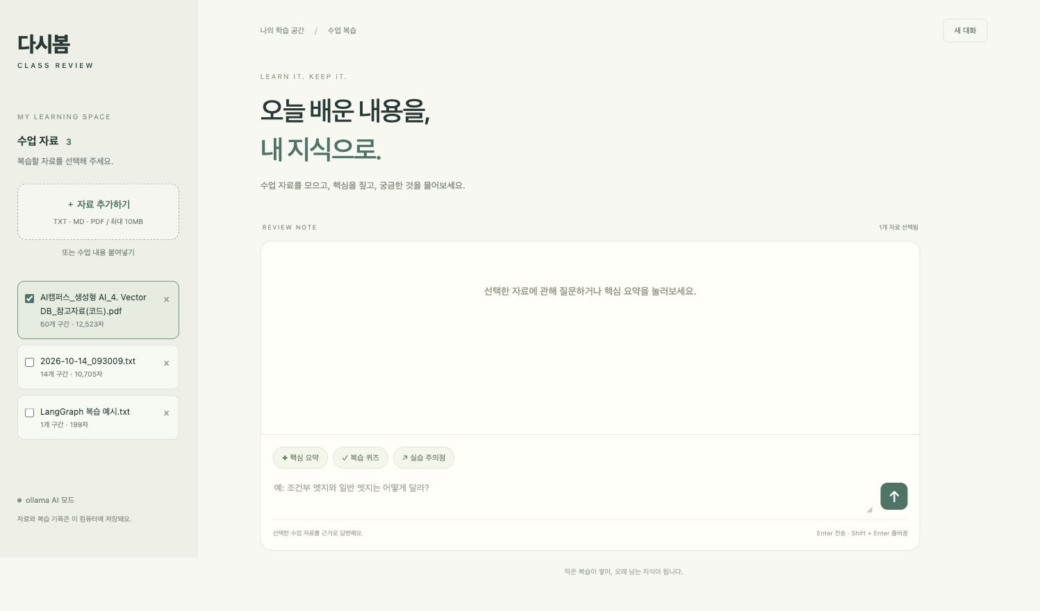
01 주요 기능
자료 등록부터 복습까지
내 수업 자료 등록
PDF·TXT·MD 업로드
수업 내용 붙여넣기
선택한 자료로 복습
핵심 요약과 질문 답변
정답·해설을 포함한 퀴즈
대화 기록 저장
다시봄 / G016 신용민
02
Notes:
발표 시간: 약 35초
왼쪽에서 PDF, 텍스트, 마크다운 자료를 등록하거나 수업 기록을 붙여넣습니다. 복습할 자료를 선택하면 핵심 요약, 질문 답변, 복습 퀴즈를 사용할 수 있습니다. 자료와 대화 기록은 SQLite에 저장해 앱을 다시 켜도 이어서 볼 수 있습니다. 화면은 실제 교안을 등록해 로컬 Ollama 모델로 실행한 모습입니다.
근거 및 출처
/Users/sin-yongmin/Desktop/SKALA_4_G_SYM/2026.10.20/class-review-agent/evidence/screenshots/01_전체화면_자료등록.jpg
/Users/sin-yongmin/Desktop/SKALA_4_G_SYM/2026.10.20/class-review-agent/review/storage.py
/Users/sin-yongmin/Desktop/SKALA_4_G_SYM/2026.10.20/class-review-agent/review/documents.py

Slide 3
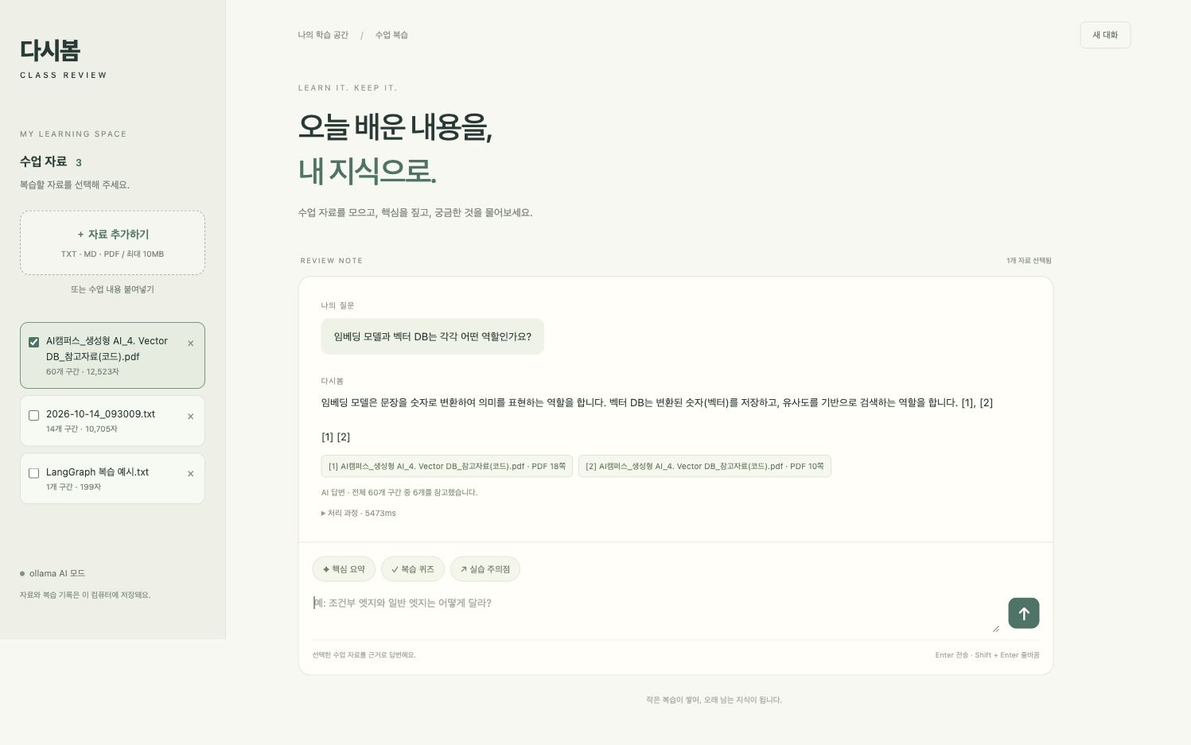
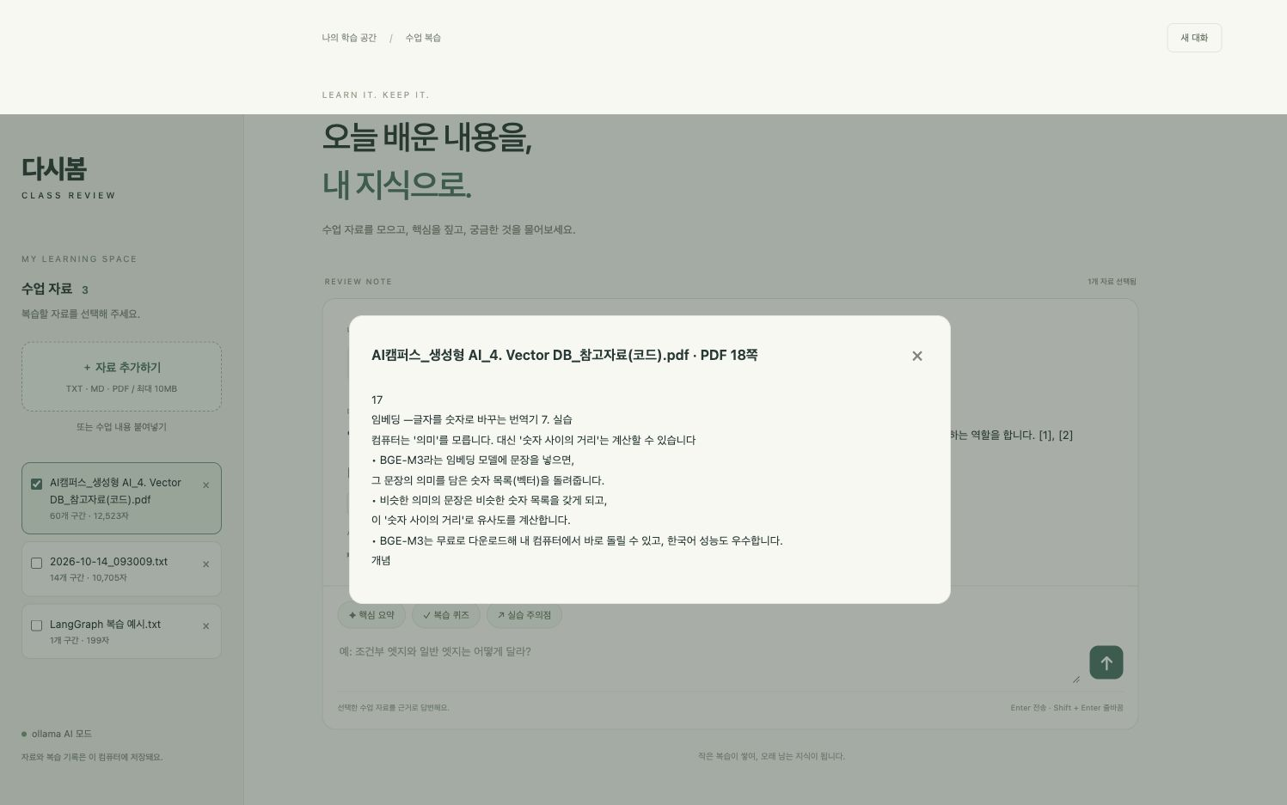
02 기능 개선
질문 답변과 출처 원문 확인
선택한 교안에 근거한 답변
인용 버튼으로 원문 열기
사용한 출처 번호만 표시
자료 이름과 PDF 페이지 확인
다시봄 / G016 신용민
03
Notes:
발표 시간: 약 45초
임베딩 모델과 벡터 DB의 역할 차이를 질문한 실제 결과입니다. 답변에는 출처 번호가 붙고, 해당 번호를 누르면 자료 이름과 PDF 페이지, 원문을 확인할 수 있습니다. 생성된 출처 번호가 실제 검색 결과에 있는지도 검사합니다. 이 기능은 사용자가 답변을 원문과 대조하도록 돕습니다. 다만 인용 번호가 유효하다는 사실만으로 내용의 정확성까지 보장하지는 않습니다.
근거 및 출처
/Users/sin-yongmin/Desktop/SKALA_4_G_SYM/2026.10.20/class-review-agent/evidence/screenshots/03_질문답변_임베딩과벡터DB.jpg
/Users/sin-yongmin/Desktop/SKALA_4_G_SYM/2026.10.20/class-review-agent/evidence/screenshots/04_출처원문_페이지확인.jpg
/Users/sin-yongmin/Desktop/SKALA_4_G_SYM/2026.10.20/class-review-agent/review/graph.py

Slide 4
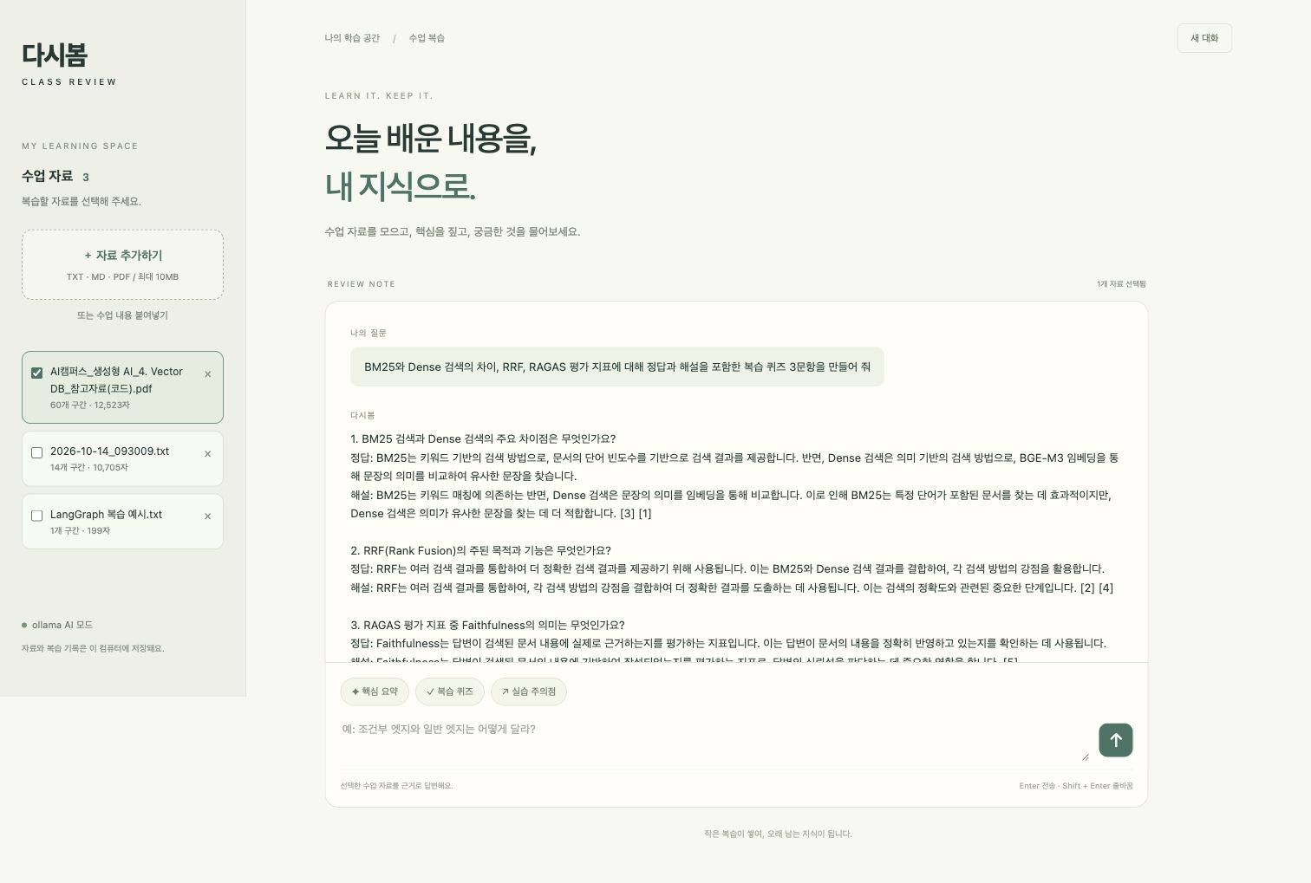
03 추가 기능
정답과 해설을 포함한 복습 퀴즈
학습 주제 지정
원하는 개념을 입력해
3문항 생성
구조화된 응답
문제·정답·해설 형식 검사
형식 오류 시 1회 재시도
실행 화면: Ollama 모드. RRF의 정식 명칭은 Reciprocal Rank Fusion입니다.
다시봄 / G016 신용민
04
Notes:
발표 시간: 약 35초
다음은 BM25와 Dense 검색, RRF, RAGAS를 지정해 만든 퀴즈입니다. 각 문제에 정답과 해설을 붙여 복습할 수 있습니다. Ollama와 OpenAI 모두 JSON 스키마로 응답 형식을 제한하고, 형식이나 출처 검사가 실패하면 한 번 다시 생성하도록 했습니다. 화면에서 RRF 명칭을 짧게 표현한 것처럼, 개념 표현은 사용자가 원문을 확인할 필요가 있습니다.
근거 및 출처
/Users/sin-yongmin/Desktop/SKALA_4_G_SYM/2026.10.20/class-review-agent/evidence/screenshots/05_복습퀴즈_상단.jpg
/Users/sin-yongmin/Desktop/SKALA_4_G_SYM/2026.10.20/class-review-agent/review/model.py
/Users/sin-yongmin/Desktop/SKALA_4_G_SYM/2026.10.20/class-review-agent/review/graph.py

Slide 5
04 구현 구조
사용 기술과 검증
LangGraph
요청 분류, 검색, 생성, 검증 단계를 노드로 분리
검색 기반 생성
BM25 방식 점수와 한글 문자 바이그램으로 관련 구간 검색
FastAPI와 SQLite
업로드 API, 진행 상태 조회, 문서·대화·부분 요약 저장
의존성 주입과 모듈화
모델과 저장소 분리, Ollama·OpenAI 어댑터 교체
테스트 33개 통과
OpenAI 실제 API 검증 완료
자체 샘플 자료로 질문·퀴즈·요약 확인
다시봄 / G016 신용민
05
Notes:
발표 시간: 약 55초
기술적으로는 LangGraph로 요청 분류부터 검색, 생성, 검증까지 흐름을 나눴습니다. 검색은 BM25 방식의 어휘 점수와 한글 문자 바이그램을 사용합니다. 현재 구현에는 임베딩이나 벡터 DB가 없습니다. FastAPI가 웹 API를 제공하고 SQLite가 문서, 대화, 부분 요약을 저장합니다. 모델과 저장소를 주입하도록 분리해서 Ollama와 OpenAI를 교체할 수 있습니다. 테스트 33개를 통과했고, OpenAI도 자체 샘플 자료를 사용해 질문, 퀴즈, 요약의 실제 호출을 확인했습니다. 테스트 통과는 답변 정확도 점수를 뜻하지 않습니다. Multi-Agent, MCP, LangSmith는 이번 구현에 포함하지 않았습니다.
근거 및 출처
/Users/sin-yongmin/Desktop/SKALA_4_G_SYM/2026.10.20/class-review-agent/review/graph.py
/Users/sin-yongmin/Desktop/SKALA_4_G_SYM/2026.10.20/class-review-agent/review/retrieval.py
/Users/sin-yongmin/Desktop/SKALA_4_G_SYM/2026.10.20/class-review-agent/review/model.py
/Users/sin-yongmin/Desktop/SKALA_4_G_SYM/2026.10.20/class-review-agent/review/storage.py
/Users/sin-yongmin/Desktop/SKALA_4_G_SYM/2026.10.20/class-review-agent/tests/test_review.py
/Users/sin-yongmin/Desktop/SKALA_4_G_SYM/2026.10.20/class-review-agent/tests/test_summary.py
/Users/sin-yongmin/Desktop/SKALA_4_G_SYM/2026.10.20/class-review-agent/data/openai_check.json
/Users/sin-yongmin/Desktop/SKALA_4_G_SYM/2026.10.20/class-review-agent/검증기록.txt

Slide 6
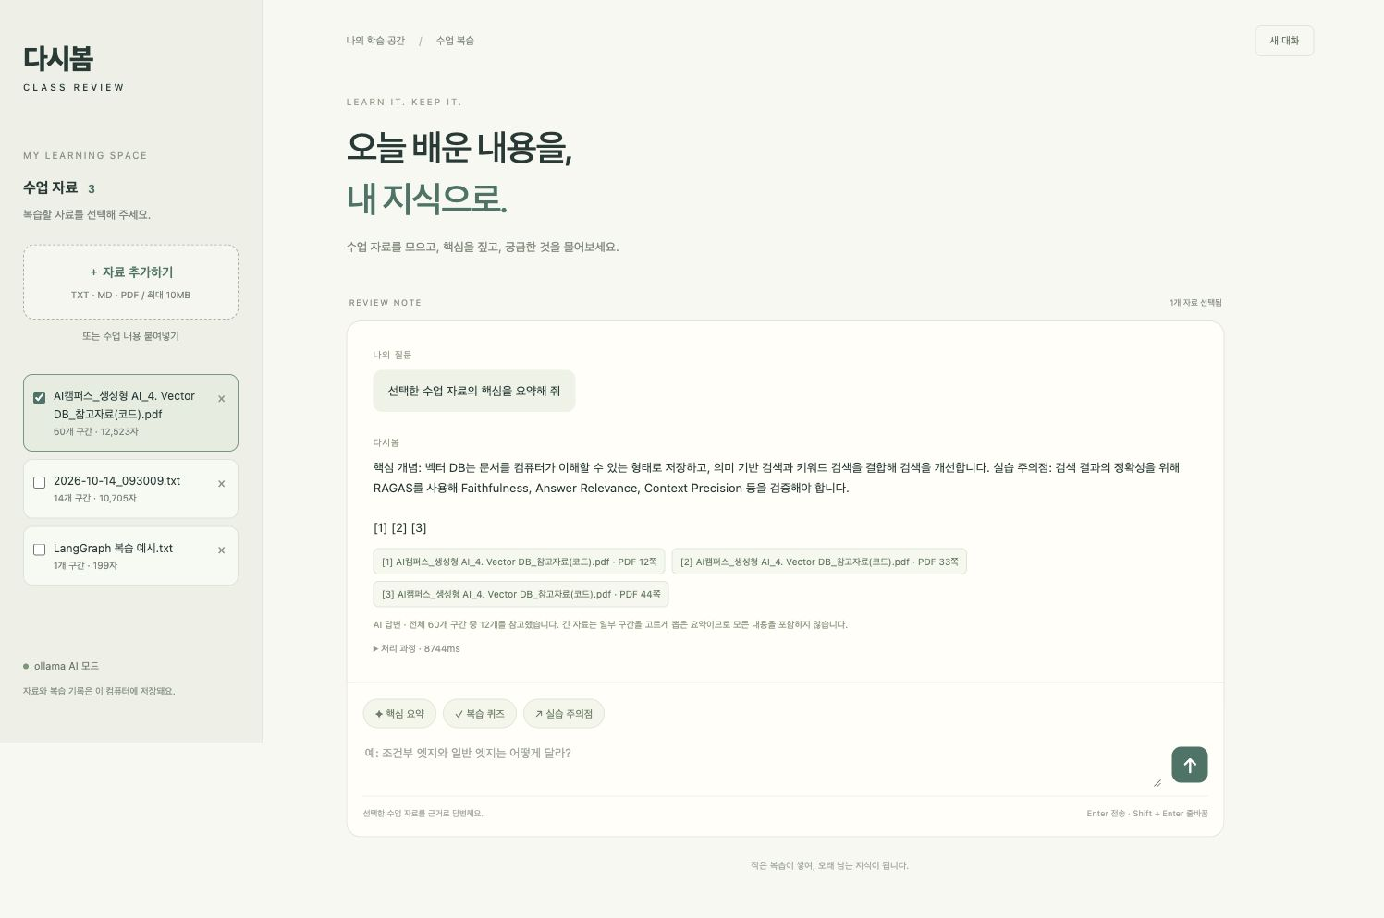
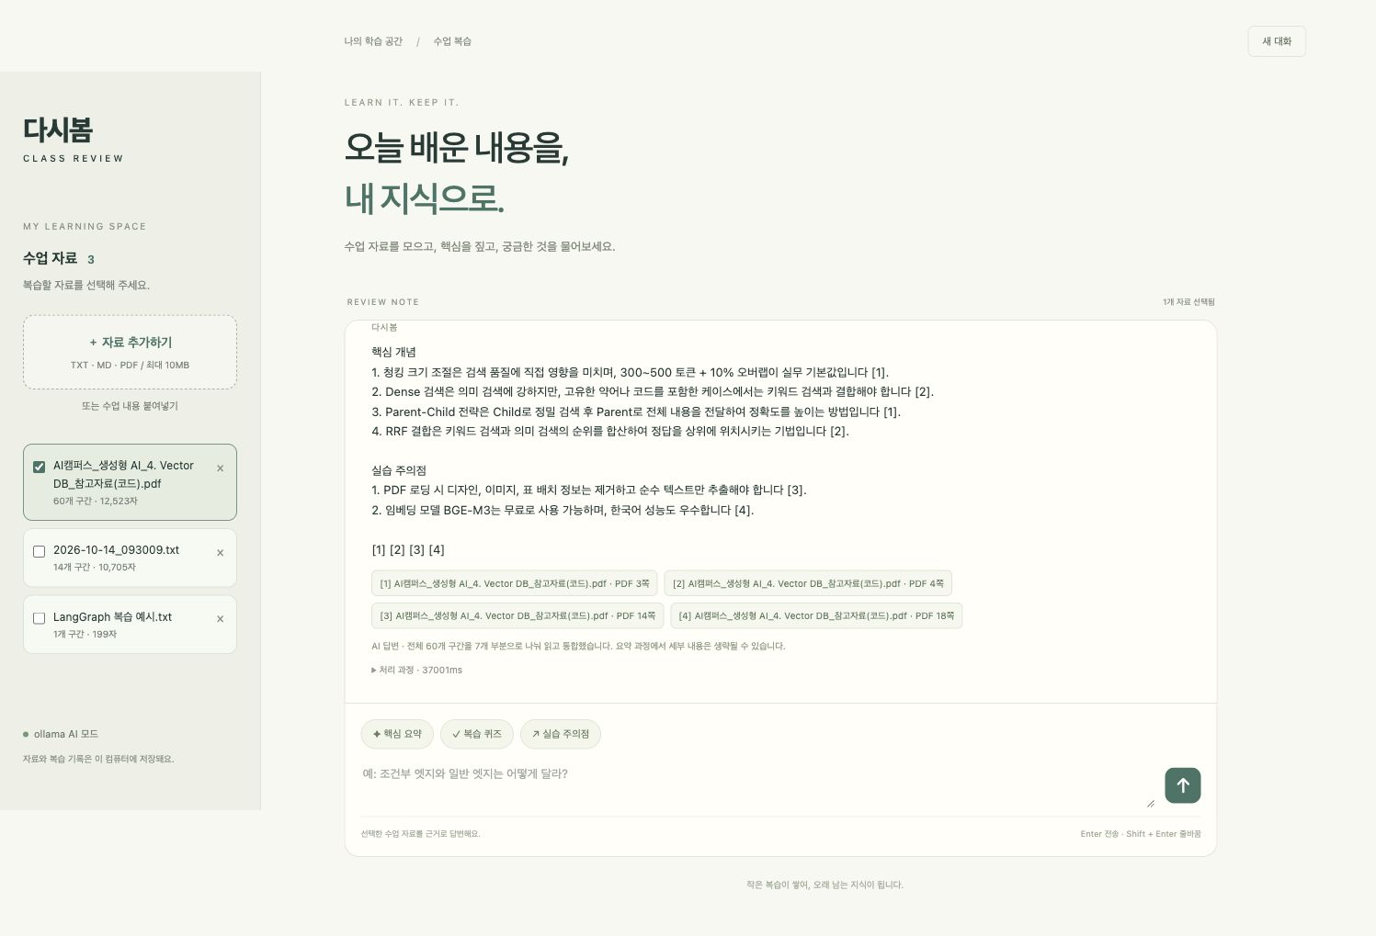
05 개선 전후
긴 자료의 요약 처리 범위 개선
개선 전 12 / 60개 구간
개선 후 60 / 60개 구간
일부 구간을 고르게 선택
7개 부분 요약 후 전체 종합
동일 자료·동일 요약 요청. 개선 전은 저장된 실행 기록입니다.
처리 범위 비교이며 정확도 측정은 아닙니다. 캐시 조건이 달라 속도 비교는 제외했습니다.
다시봄 / G016 신용민
06
Notes:
발표 시간: 약 50초
가장 크게 바꾼 부분은 긴 자료 요약입니다. 처음에는 60개 구간 중 최대 12개를 골라 요약했기 때문에 나머지 내용을 직접 처리하지 못했습니다. 개선 후에는 전체 60개를 7개 부분으로 나눠 요약한 뒤 종합합니다. 부분 요약은 저장해 다시 사용할 수 있습니다. 같은 자료와 같은 요약 요청의 처리 범위를 비교한 것이며, 왼쪽은 당시 저장한 실행 기록입니다. 캐시 조건이 같지 않아 속도 향상이라고 주장하지 않았습니다. 전체를 처리하더라도 모든 개념을 빠짐없이 정확하게 설명한다고 보장하지는 않습니다.
근거 및 출처
/Users/sin-yongmin/Desktop/SKALA_4_G_SYM/2026.10.20/class-review-agent/data/summary_comparison.json
/Users/sin-yongmin/Desktop/SKALA_4_G_SYM/2026.10.20/class-review-agent/data/summary_endpoint_check.json
/Users/sin-yongmin/Desktop/SKALA_4_G_SYM/2026.10.20/class-review-agent/review/summary.py
/Users/sin-yongmin/Desktop/SKALA_4_G_SYM/2026.10.20/class-review-agent/evidence/screenshots/extras/00_개선전_저장된실행기록.jpg
/Users/sin-yongmin/Desktop/SKALA_4_G_SYM/2026.10.20/class-review-agent/evidence/screenshots/02_핵심요약_전체60개구간.jpg

Slide 7
06 트레이드오프
한계와 다음 개선
출처가 있어도 개념을 혼동할 수 있습니다
실제 자동 퀴즈에서 벡터 DB와 임베딩 모델의 역할 혼동을 확인했습니다.
출처 번호·출력 형식 검사에 더해, 정답 데이터 기반 평가가 필요합니다.
전체 요약의 처리 시간과 호출 비용
자료 형식과 사용 범위
전체 구간 처리로 모델 작업량 증가
부분 요약 캐시로 반복 호출 절감
스캔 PDF OCR·복잡한 표 미지원
현재는 인증 없는 개인용 로컬 앱
다음 단계: 정답 평가 세트 구축과 검색 품질 개선
다시봄 / G016 신용민
07
Notes:
발표 시간: 약 50초
한계도 실제 실행에서 확인했습니다. 자동 퀴즈가 벡터 DB와 임베딩 모델의 역할을 혼동했습니다. 따라서 출처 표시와 형식 검사만으로는 충분하지 않고, 정답을 갖춘 평가 세트로 사실성과 검색 품질을 측정해야 합니다. 전체 요약은 처리 범위를 늘리는 대신 시간과 호출 비용이 증가합니다. 부분 요약 캐시로 반복 작업을 줄였지만, 최초 처리 비용은 남습니다. 스캔 PDF와 복잡한 표는 지원하지 않고, 현재는 인증 없는 개인용 로컬 앱입니다. 다음에는 평가 세트를 먼저 만들고 검색 품질을 개선하겠습니다. 이상으로 발표를 마치겠습니다.
근거 및 출처
/Users/sin-yongmin/Desktop/SKALA_4_G_SYM/2026.10.20/class-review-agent/evidence/screenshots/limitations/퀴즈_개념혼동사례.jpg
/Users/sin-yongmin/Desktop/SKALA_4_G_SYM/2026.10.20/class-review-agent/review/documents.py
/Users/sin-yongmin/Desktop/SKALA_4_G_SYM/2026.10.20/class-review-agent/review/summary.py
/Users/sin-yongmin/Desktop/SKALA_4_G_SYM/2026.10.20/class-review-agent/README.md

